Slide 1
Plan du cours
Introduction (1/2 cours)
Approche mémoire partagée (5 1/2 cours)
programmation (OpenMP, pthreads)
architecture (pipeline, cache, SMP, NUMA)
Calcul sur accélérateur (4 cours)
architecture des GPU / MIC
Programmation (OpenCL)
Approche mémoire distribuée (2 cours)
programmation (MPI)
architectures (topologie, réseaux rapides)
CPU
CPU
GPU
M.
CPU
CPU
MIC
M.
M.
CPU
CPU
CPU
CPU
M.

Slide 2
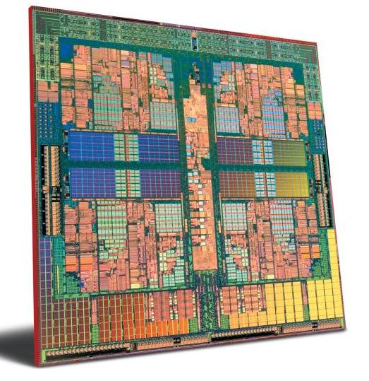
Où trouve-t-on du parallélisme
Au niveau des circuits
Au niveau des données
Au niveau des instructions
Au niveau des threads
Au niveau des grappes de machines
Au niveau des nuages

Slide 3
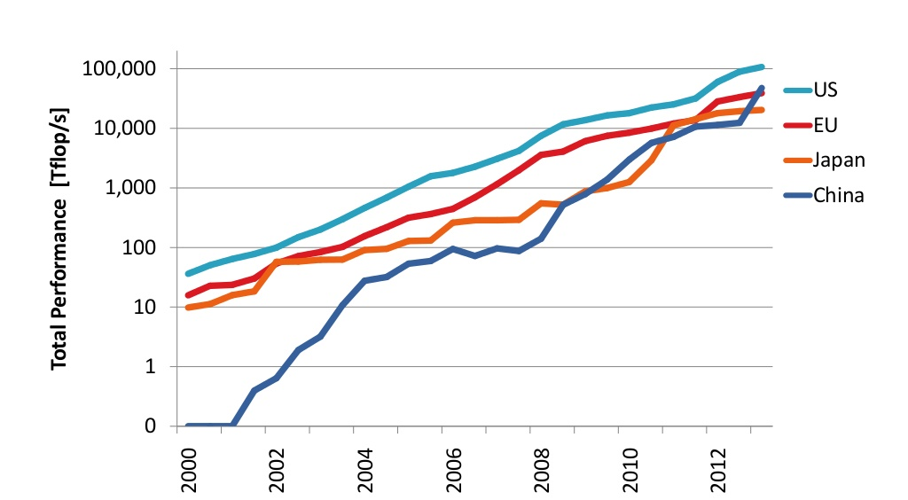
Compétition internationale
Puissance de calcul cumulée par « pays »
Basé le TOP 500 des plus puissantes plateformes de calcul

Slide 4
TOP 500 novembre 2015

Slide 5
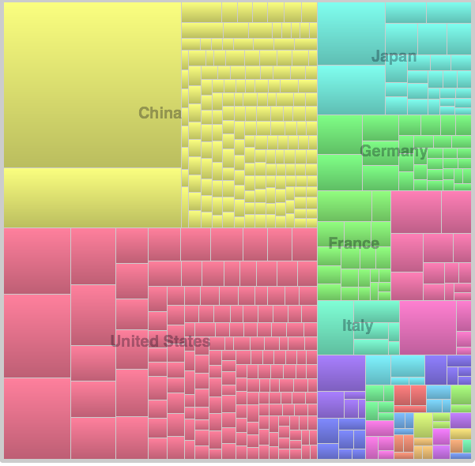
TOP 500 novembre 2016

Slide 6

Les plateformes de calcul #1 : Sunway TaihuLight
10 649 600 coeurs - 96 014 Tflop/s – 1 310 720 GB - 15 371 kW

Slide 7
Pourquoi calculer en parallèle ?
Gagner du temps
Gagner en précision (simulation scientifique, jeu vidéo)
Prendre des décisions plus vite que les autres (finance)
Faire plus de tests (simulation scientifique, cryptanalyse)
Traiter des gros problèmes (simulation scientifique, big data)
Dépasser les limites d’une seule machine
Mémoire
Capacité de calcul
Bénéficier des progrès technologiques
La fréquence des processeurs n’augmente plus depuis 10 ans
Les techniques de parallélisation automatique ont une portée limitée
Le problème est avant tout algorithmique

Slide 8
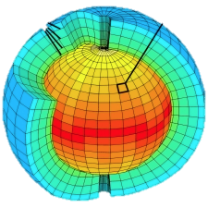
Modélisation météorologique
Objectif : calculer humidité, pression, température et vitesse du vent en fonction de x,y,z et t.
Résolution d’un système dynamique impossible à résoudre formellement
Simulation numérique déterministe :
Discrétiser l’espace
Exemple imaginaire : 1 point pour 2km³ sur 20 km d’atmosphère => 5.10⁹ points
Initialiser le modèle
Interpoler les valeurs manquantes

Slide 9
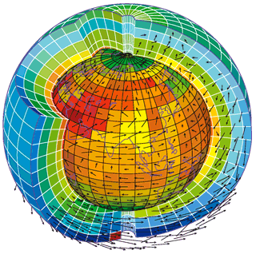
Modélisation météorologique
Faire évoluer le modèle
Discrétiser le temps
Ex: calculer par pas de 60 secondes
Résoudre pour chaque maille le système d’équations
calculer l’état suivant d’une maille en fonction de son voisinage, de l’apport solaire, de la rotation de la terre
Coût imaginaire : 100 FLOP / maille

Slide 10
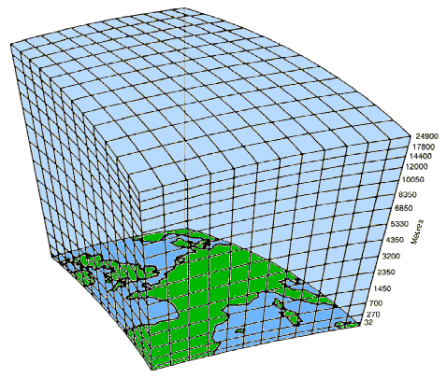
Modélisation météorologique
1 pas de calcul coûte 5.10¹¹ flop
Besoin en calcul d’une simulation:
Temps réel : 1 pas en 60s
5.10¹¹ / 60 = 8 Gflop/s
Prévision : 7 jours en 1h
7 * 24 * 8 = 1344 Gflop/s
Climatologie (farfelue) : 50 ans en 30 jours
4.8 Tflop/s

Slide 11
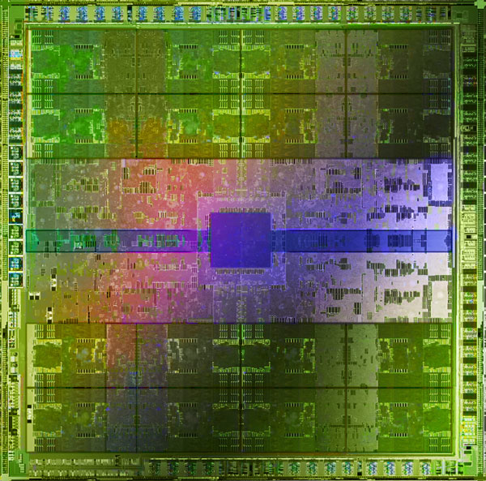
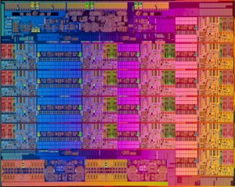
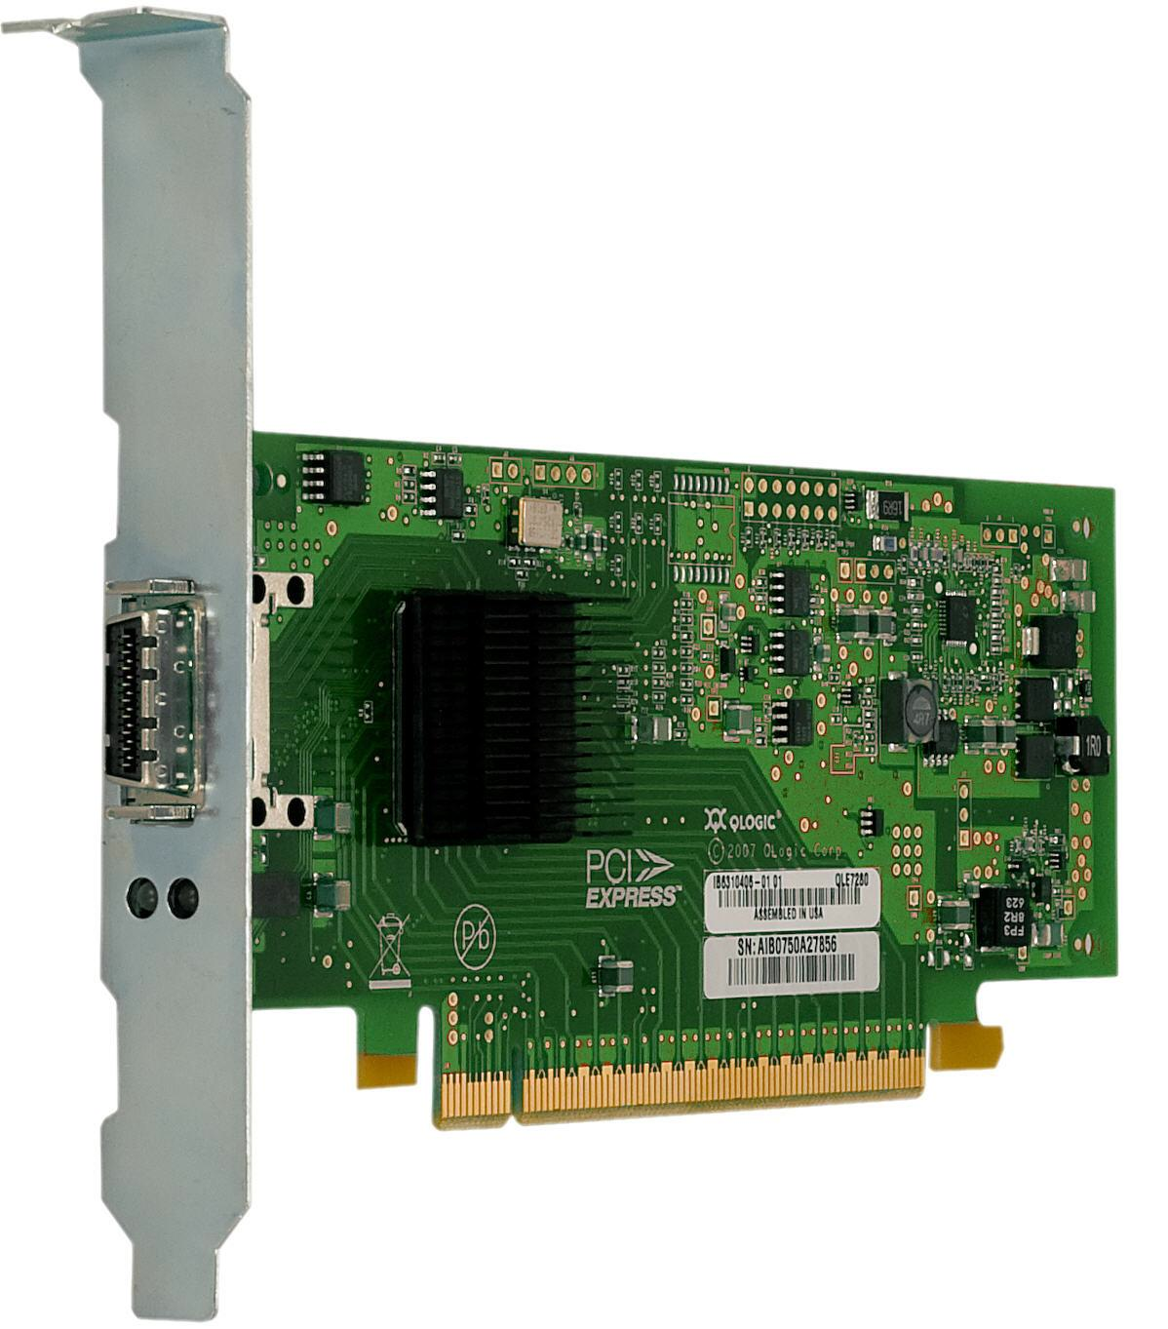
Performance d’un PC sur-vitaminé
CPU
CPU
GPU Nvidia Pascal P100
1792 unités de calcul
GPU
M.
CPU
CPU
GPU
M.
M.
CPU
CPU
Intel E7-8890
24 cœurs
CPU
CPU
NIC
M.
Carte réseau
Rapide 100 Gb/s

Slide 12
Performance d’un PC sur-vitaminé
CPU
CPU
GPU
M.
CPU
CPU
5 300 Gflop/s
GPU
M.
M.
CPU
CPU
912 GFlop/s
CPU
CPU
NIC
M.
Carte réseau
Rapide 100 Gb/s

Slide 13
Performance d’un PC sur-vitaminé
CPU
CPU
GPU
M.
CPU
CPU
5 300 Gflop/s
4 prévisions / h
GPU
M.
M.
CPU
CPU
912 GFlop/s
1 prévision en 1h30
CPU
CPU
NIC
M.
1 PC sur-vitaminé = 2 GPU + 2 processeurs = 12 424 000 000 000 opérations / secondes
= 12,4 Téra flop/s
= 1 prévision météo à 7 jours en 6 minutes 30
Carte réseau
Rapide 100 Gb/s

Slide 14
Performance d’un PC sur-vitaminé
CPU
CPU
GPU
M.
CPU
CPU
5 300 Gflop/s
4 prévisions / h
GPU
M.
M.
CPU
CPU
912 GFlop/s
1 prévision en 1h30
CPU
CPU
NIC
Modèle
simpliste
M.
1 PC sur-vitaminé = 2 GPU + 2 processeurs = 12 424 000 000 000 opérations / secondes
= 12,4 Téra flop/s
= 1 prévision météo à 7 jours en 6 minutes 30
Carte réseau
Rapide 100 Gb/s

Slide 15
Est-il facile d’obtenir des performances ?
Il faut extraire suffisamment de parallélisme
Pour occuper toutes les unités de calcul
Comment décomposer un calcul pour l’exécuter le plus rapidement possible ?
Gros grain
efficacité des unités de calcul
? Parallélisme
Grain fin
? efficacité des unités de calcul
? surcoût
Parallélisme
Et utiliser correctement la mémoire
ne pas être bêtement limité par la bande passante mémoire

Slide 16
Est-il facile d’obtenir les performances crêtres ?
C’est difficile, même dans les cas faciles 😉
Produit de matrices à l’aide des bibliothèques Intel MKL et CudaBLAS
E5-2680 v3 - 2.5 MHZ
Kepler 40 (1430 GF/s)
Efficacité
95% 1 cœur
93% 5 cœurs
87% 10 cœurs
81% 1 GPU

Slide 17
Est-il facile d’obtenir des performances ?
Calcul matriciel plus complexe
(Factorisation de Choleski)
Intuitivement l’accélération est bornée
par la durée d’exécution du chemin critique.

Slide 18
Loi d'Amdahl
Soit S la part séquentielle (le chemin critique non parallélisable) de l’application A pour une donnée d.
L’accélération de l’exécution de A(d) sur une machine à p processeur est bornée par
« si 1% de l'application est séquentielle on n’arrivera pas à aller 100 fois plus vite »

Slide 19
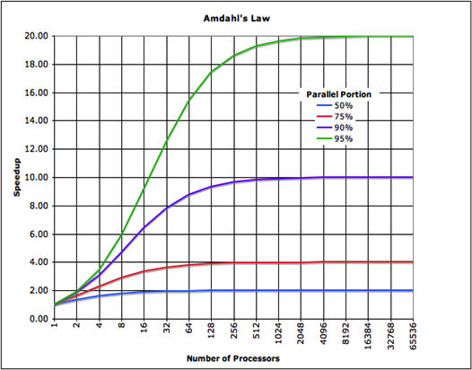
Loi d'Amdahl

Slide 20
Nos objectifs
Se plonger dans des environnements de programmation parallèle
Maitriser OpenMP
S’initier à MPI et OpenCL
Modifier des algorithmes séquentiels pour les adapter à une machine cible
Améliorer la localité mémoire
Paralléliser un calcul
Améliorer le temps d’exécution d’un programme
Observer l’exécution d’un programme
Explorer des pistes d’amélioration
Tirer des conclusions : comment coder des programmes efficaces ?

Slide 21
Équilibrage de charge
Comment ordonnancer efficacement un ensemble de tâches sur un ensemble de processeurs ?
1
2
3
0
4
5
6
7
Problème général NP-Complet

Slide 22
Équilibrage de charge
CPU 1
0
3
4
5
CPU 2
1
2
6
7

Slide 23
Équilibrage de charge
CPU 1
0
3
4
5
CPU 2
1
2
6
7
CPU 1
0
7
1
2
CPU 2
6
4
5
3
Problème général NP-Complet mais approximable

Slide 24
Équilibrage de charge
Question de la granularité du parallélisme :
Granularité = taille des tâches exécutables en parallèle
Ex: combien de tâches parallèles pour additionner 2 tableaux ?
Plus les tâches sont nombreuses (petites)
Plus l’équilibrage est facile
Mais plus le surcoût de la parallélisation est grand
Notion de chemin critique :
Séquence de tâches à exécuter en priorité
Sous peine de retarder l’exécution

Slide 25
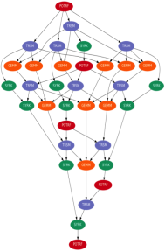
Équilibrage de charge
Quels sont les hypothèses ? Connaît-on à l’avance :
Le graphe ?
Le nombre de FLOP de chaque tâche ?
Les données utilisées par chaque tâche ?
La vitesse d’exécution des unités d’exécutions ?
Le coût de transfert d’un buffer entre les différentes unités de traitement ?
Le débit maximal des canaux de communication ?
…
Domaine actif de recherches théoriques & appliquées

Slide 26

Équilibrage de charge
Problèmes réguliers
Charge de calcul prévisible ne dépendant pas des résultats intermédiaires
Ex. Algèbre linéaire classique, prévision météo,…
Une distribution équitable a priori est possible
De façon statique, à la compilation
Juste avant l’exécution
Problèmes irréguliers
Ex. calcul fractal, décomposition en facteur premier, systèmes dynamiques
Il faut rééquilibrer dynamiquement la charge au fur et à mesure

Slide 27
La simulation colle-t-elle bien à la réalité ?
Difficultés liées au manque d’information :
Problème central : les erreurs sont elles dues au modèle physique (moteur du simulateur) ou aux approximations des conditions initiales ?
Métier du physicien / de l’ingénieur
Effet papillon fixe des limites
Dans un système chaotique un changement minime de configuration initiale peut entrainer un bouleversement à long terme.
Voir http://www.chaos-math.org/fr/le-film
Météo :
Prévision déterministe = simulation sur 1 jeu de données
Tester une multitude de situations initiales et de paramètres de simulation (« prévision d’ensemble »)
Indice de confiance
Nécessite de gros moyens de calcul

Slide 28
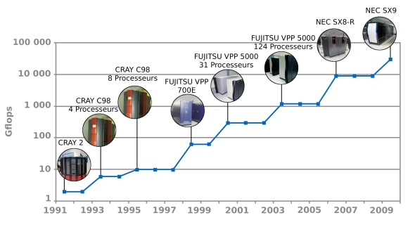
Plateforme Meteo France
« … pour réduire la maille d’un modèle d’un facteur 2 il faut multiplier par 16 la puissance de calcul. Il faudra donc franchir très bientôt une nouvelle étape pour pouvoir bénéficier au plan opérationnel des avancées de la recherche en prévision numérique. »
Janvier 2014 : 500 Tera FLOP/s – prévision 2016 : 5 Peta FLOP/s

Slide 29
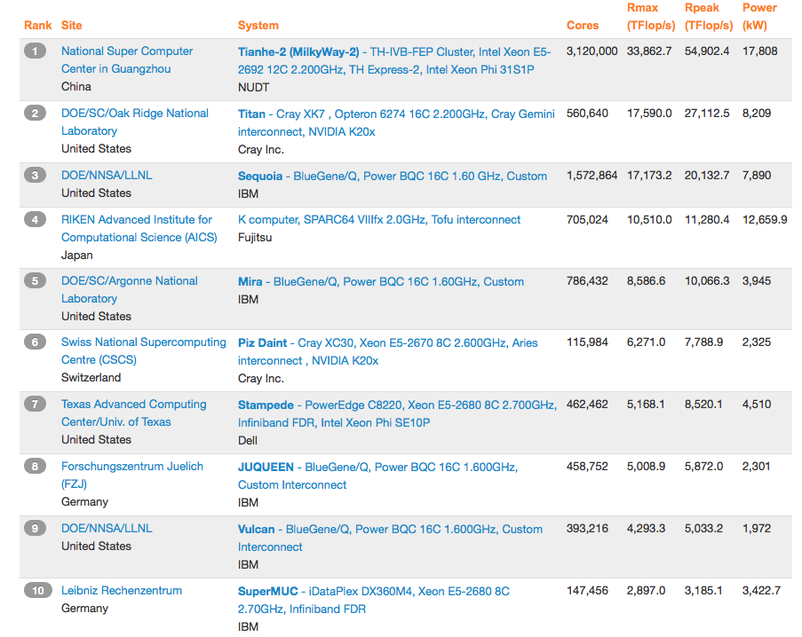
TOP 500

Slide 30
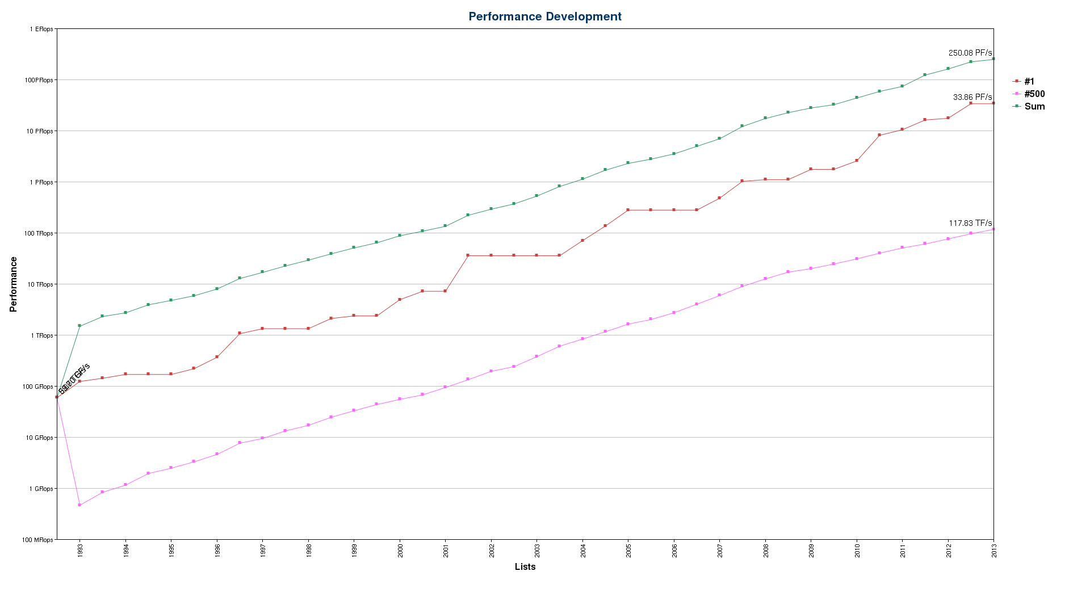
TOP 500
De 100 Gflop/s à 34 Pflop/s en 20 ans pour le #1
De 1 Gflop/s à 120 Tflop/s pour le #500

Slide 31
Compétition internationale

Slide 32
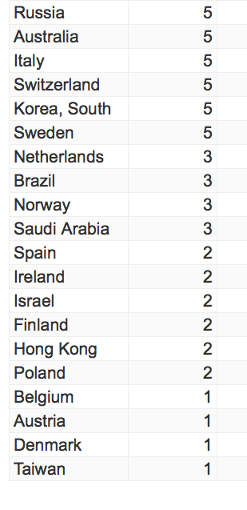
TOP 500 2013
Countries | Count
United States | 264
China | 63
Japan | 28
United Kingdom | 23
France | 22
Germany | 20
India | 12
Canada | 10

Slide 33
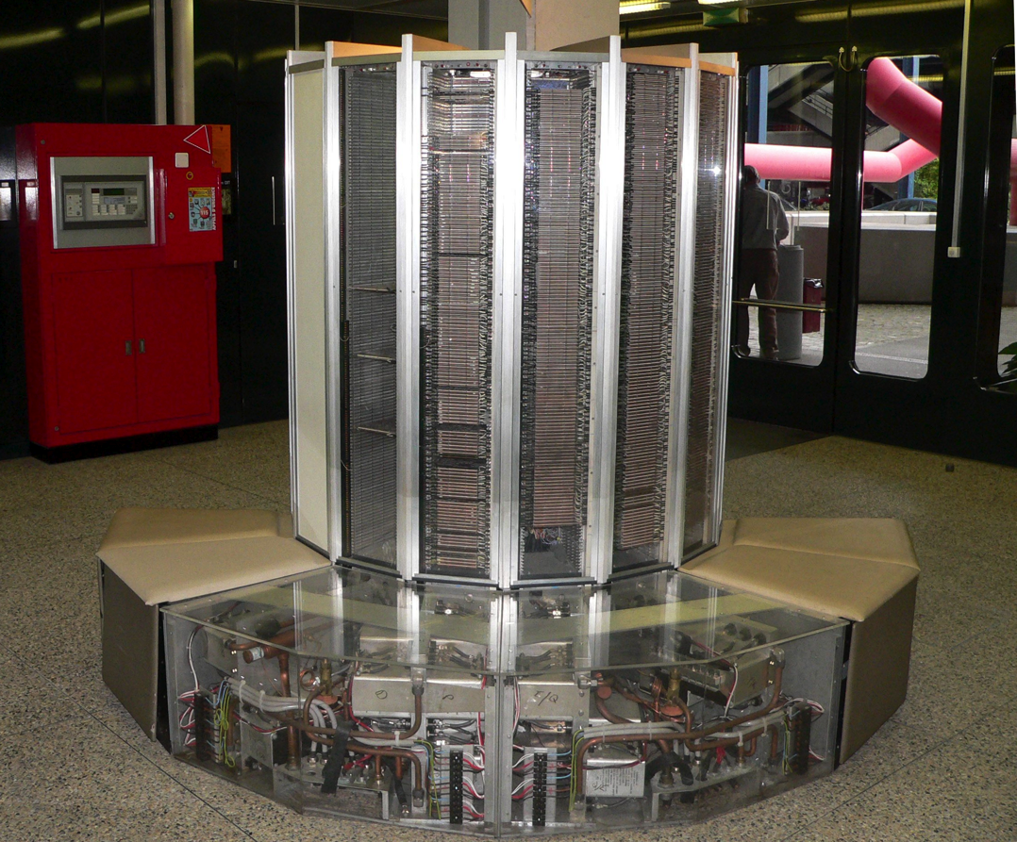
Cray one 136 MFLOPS en 1976

Slide 34
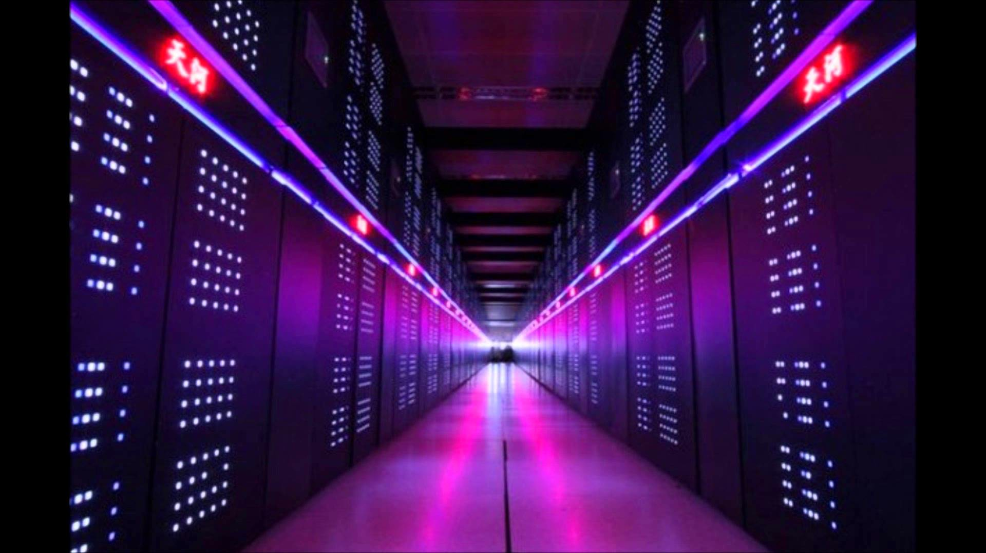
天河二號 (rivière céleste) Université de la technologie de la défense de Changha
33,86 10¹⁵ instructions par seconde
32 000 processeurs Ivy Bridge + 48 000 accélérateurs xeon phi
3 132 000 cœurs -

Slide 35
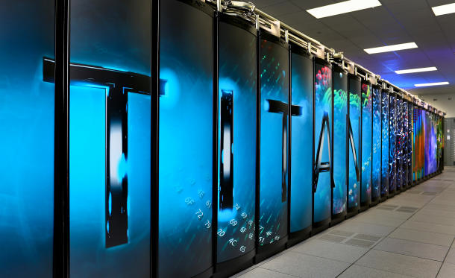
TITAN 17,6 Peta flops
Cray XK7 , Opteron 6274 16C NVIDIA K20x

Slide 36
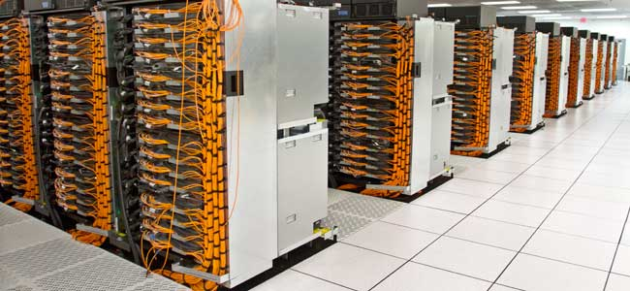
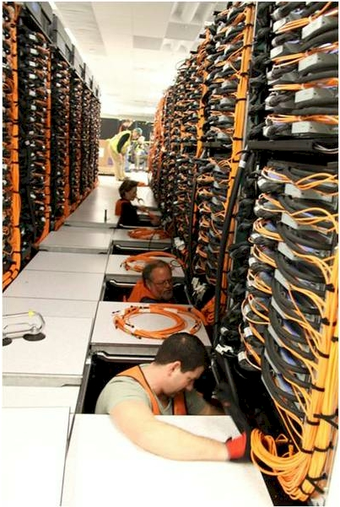
Sequoia 16,3 Pflops
BlueGene/Q, Power BQC 16C 1.60 GHz, Custom

Slide 37

K computer 10 Pflops
K computer, SPARC64 VIIIfx 2.0GHz, Tofu interconnect

Slide 38
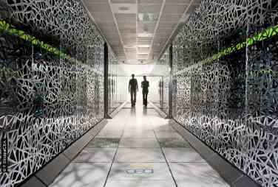
Curie 1,3 Pflops
Bullx B510, Xeon E5-2680 8C 2.700GHz, Infiniband QDR

Slide 39
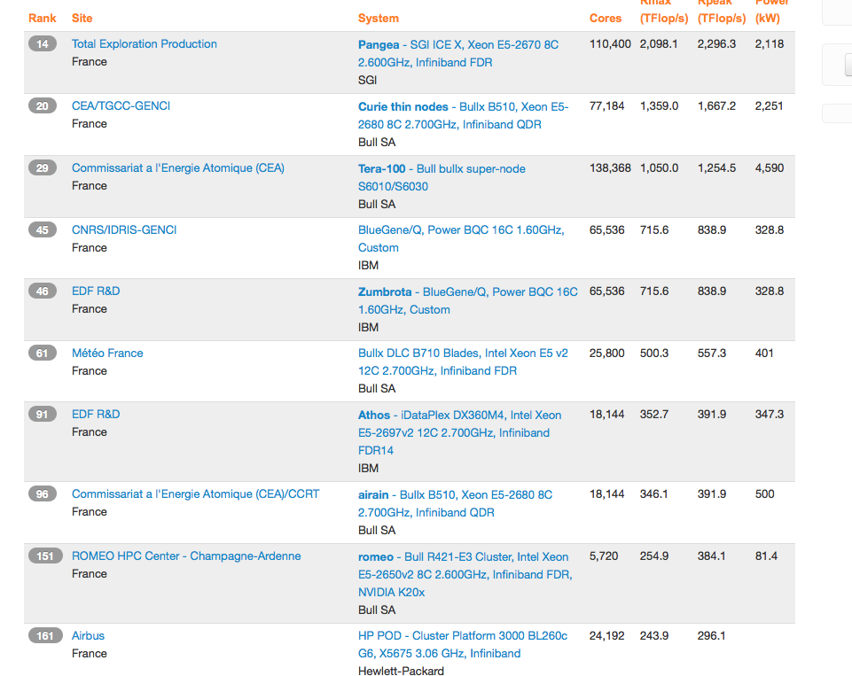
TOP français

Slide 40

Plateforme de calcul Peer to Peer
OS Type | Native TFLOPS* | x86 TFLOPS* | Active CPUs | Total CPUs
Windows | 304,00 | 304,00 | 292 089,00 | 3 579 988,00
Mac OS X/PowerPC | 4,00 | 4,00 | 4 607,00 | 142 661,00
Mac OS X/Intel | 108,00 | 108,00 | 26 400,00 | 138 520,00
Linux | 400,00 | 400,00 | 148 225,00 | 578 898,00
ATI GPU | 752,00 | 793,00 | 5 298,00 | 142 556,00
NVIDIA GPU | 3 041,00 | 6 417,00 | 19 123,00 | 229 696,00
PLAYSTATION®3 | 895,00 | 1 888,00 | 31 735,00 | 1 058 835,00
Total | 5 504,00 | 9 914,00 | 509 077,00 | 5 871 154,00

Slide 41
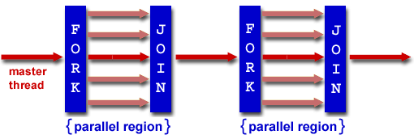
Principaux paradigmes de la programmation parallèle
Modèle Fork/Join
Modèle Maitre/Esclave
Modèle SPMD (Single Program Multiple Data)
Modèle graphe de tâches

Slide 42
Exploiter un cœur au mieux est un savoir faire peu partagé :
Nécessite une expertise en architecture et en compilation
Retard des compilateurs sur l’architecture
Peu valorisé
Pas productif
On ne gagne qu’un facteur multiplicatif !
Qui utilise gcc –O3 ou optimise les accès à la mémoire ?

Slide 43
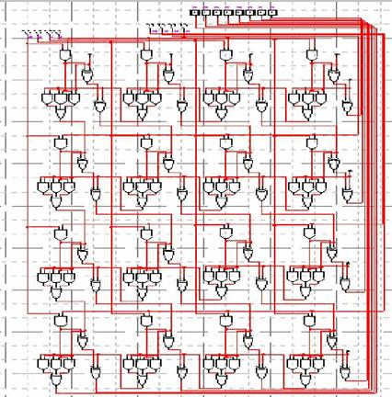
Où trouve-t-on du parallélisme dans nos ordinateurs ?
Au niveau des circuits
Multiplicateur 4x4

Slide 44
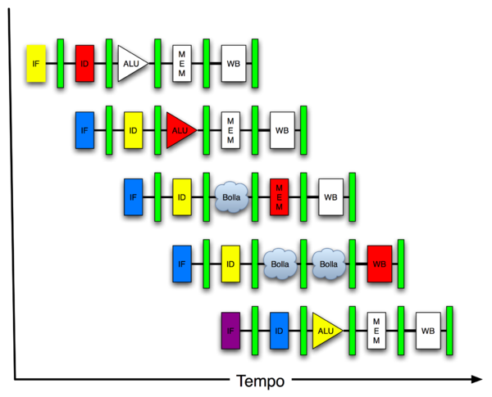
Où trouve-t-on du parallélisme
Au niveau des circuits
Au niveau des instructions
Pipeline 5 étages

Slide 45
Où trouve-t-on du parallélisme
Au niveau des circuits
Au niveau des instructions
Au niveau des threads
Multicœur

Slide 46
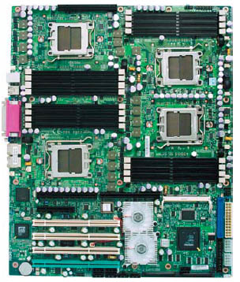
Où trouve-t-on du parallélisme
Au niveau des circuits
Au niveau des instructions
Au niveau des threads
Multicœur
Multiprocesseur

Slide 47
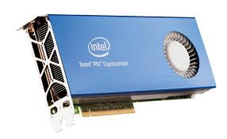
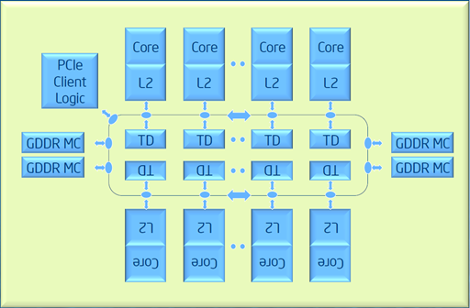
Où trouve-t-on du parallélisme
Au niveau des circuits
Au niveau des instructions
Au niveau des threads
Multicœur
Multiprocesseur
Accélérateur

Slide 48
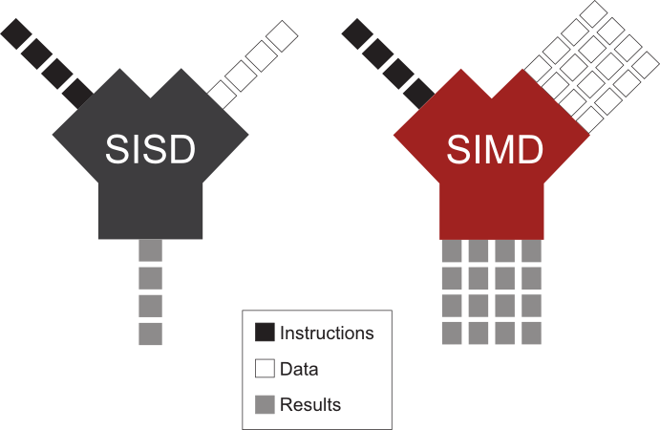
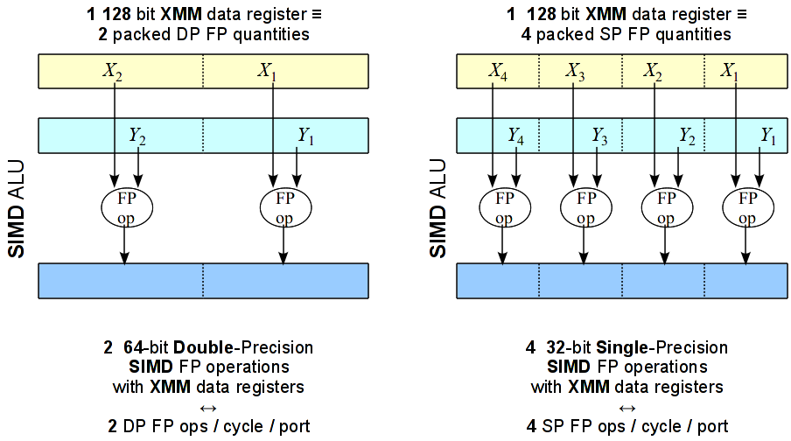
Où trouve-t-on du parallélisme
Au niveau des circuits
Au niveau des instructions
Au niveau des threads
Au niveau des données
Unité vectorielle

Slide 49
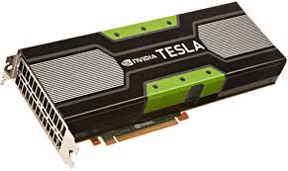
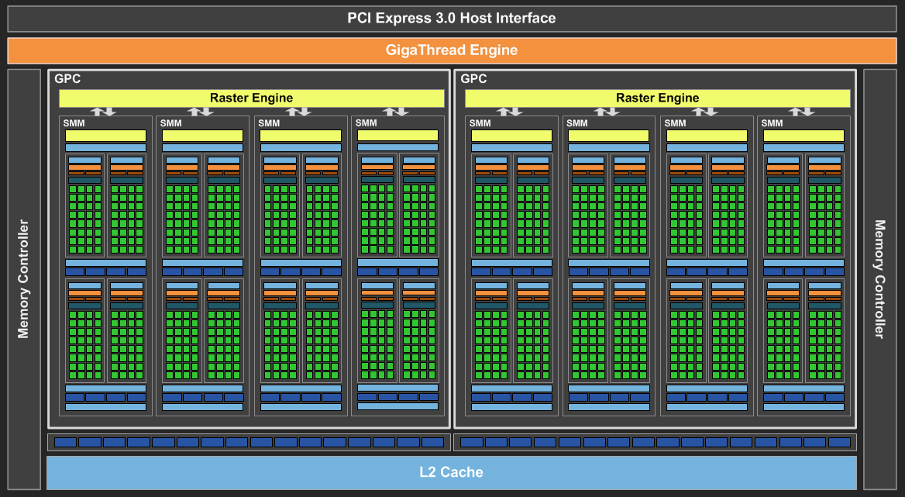
Où trouve-t-on du parallélisme
Au niveau des circuits
Au niveau des instructions
Au niveau des threads
Au niveau des données
Unité vectorielle
GPU

Slide 50
Où trouve-t-on du parallélisme
Au niveau des circuits
Au niveau des instructions
Au niveau des threads
Au niveau des données
Au niveau des grappes de machines

Slide 51
Loi de Gustafson
On suppose ici que la taille du problème traité croît avec le nombre de processeurs et que le temps de traitement est, lui, constant :
Temps de calcul = Tseq + Tpar
Temps du calcul en séquentiel Tseq + p.Tpar
Accélération en fonction de s (part séquentielle):
s + (1-s) * p
Pour s = 0,1 et p = 1000 on a 900,1 (contre >10 pour Amdalh)

Slide 52
Lois d’Amdhal & de Gustafson
Taille du problème et accélération parallèle
La proportion de parallélisme peut augmenter avec la taille du problème.
Augmenter le nombre de processeurs permet d’augmenter la taille du problème (plus de mémoire).
La loi de Gustafson est trop optimiste
Elle néglige les goulets d’étranglement (mémoire, réseau) et les synchronisations dues à l’augmentation du nombre de processeurs (overhead)
Mais elle motive l’utilisateur
La loi d’Amdahl est pessimiste
Elle raisonne en taille constante
Mais elle motive le programmeur pour à faire la chasse aux partie séquentielles :
Synchronisation, exclusion mutuelle
Redondance de calcul
Déséquilibre de charge entre processeurs

